Slide 1

учебная фирма
сТУДЕНЧЕСКИх ИННОВАЦИОННых ТЕХНОЛОГИй
«империал»

Slide 2
Юридический отдел

Slide 3
Руководитель : Трегубова Ксения Евгеньевна
Специалист по кадрам : Коришева Анна Валерьевна
Юрисконсульт : Литвиненко Юрий Юрьевич

Slide 4
Стратегические функции
Правовое обеспечение деятельности предприятия
Контроль за соблюдением законодательства всеми структурными подразделениями
Обеспечение рабочих мест работниками требуемой квалификации
Ведение всей кадровой документации

Slide 5
Текущие задачи
Разработка должностных инструкций
Утверждение штатного расписания
Заключение трудовых договоров
Издание приказов
Составление анкет приёма на работу
Ведение архива
Аттестация персонала

Slide 6
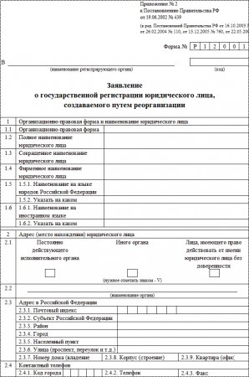
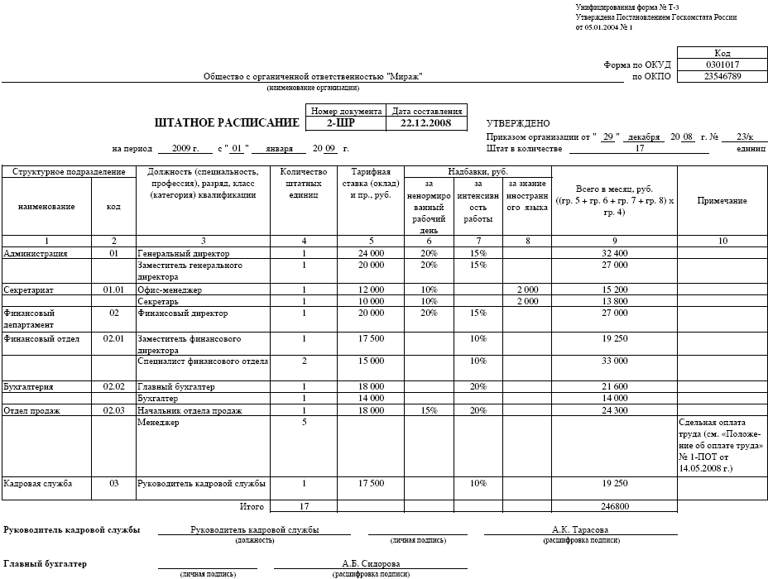
Пакет учредительных документов
Заявление о государственной регистрации
Устав организации
Штатное расписание

Slide 7
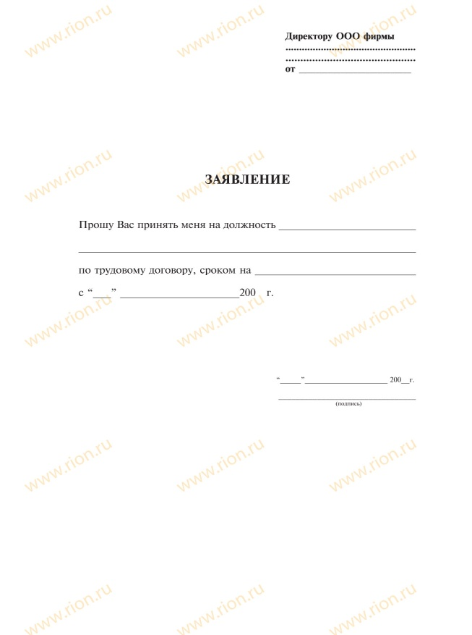
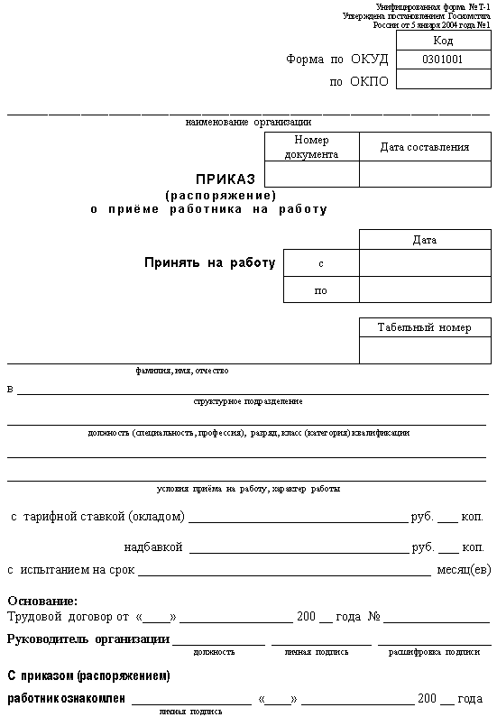
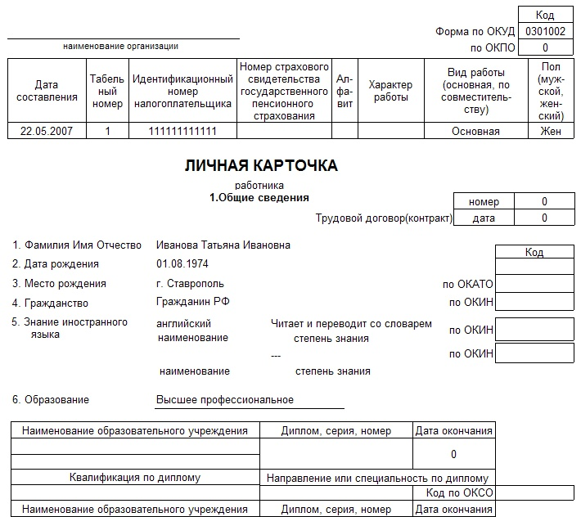
Пакет документов для кадровой службы
Заявление о приёме на работу
Приказ о приёме на работу
Личная карточка

Slide 8
Не нужно бояться – нужно активно действовать, ведь именно в действии проявляются основные результаты работы

Slide 9
спасибо за внимание!

